Slide 1


H5动态：
加载页：小鸟，地标需有浮动感，Loading加载需数字变化
开启页：小鸟，4个小船需有浮动感

Slide 2

主页：6座岛屿画面
文案提示游戏规则：
5H动态：
小岛要有漂浮感
左右滑动来选择小岛

Slide 3

点击任意小岛，登陆岛屿。
视觉中心：某座岛屿+LOGO形式展示店铺
点击logo，选中店铺进行投票
设置“提交投票” 与 “返回” 按钮
5H动态：
小岛，小船要有漂浮感
点击LOGO选中店铺，（出现红色地标即为选中）点击“提交投票“
返回

Slide 4

小岛投票成功跳出弹框-投票成功-关闭按钮
H5动态：
星星，彩带须有轻薇动感
“返回继续登陆小岛”按钮返回到主页
“关闭”按钮留在小岛页
投票成功

Slide 5
小岛投票成功后将会插上小旗子，
完成全部岛屿投票-直接跳出弹窗76家店铺名，下拉到底部出现按钮“投票并抽奖”
抽奖结果分为：谢谢参与、获得100元优惠券
中奖者需输入手机号，获得验证码后，可在河清坊服务台兑换100元优惠券
100张优惠券码需给到甲方

Slide 6
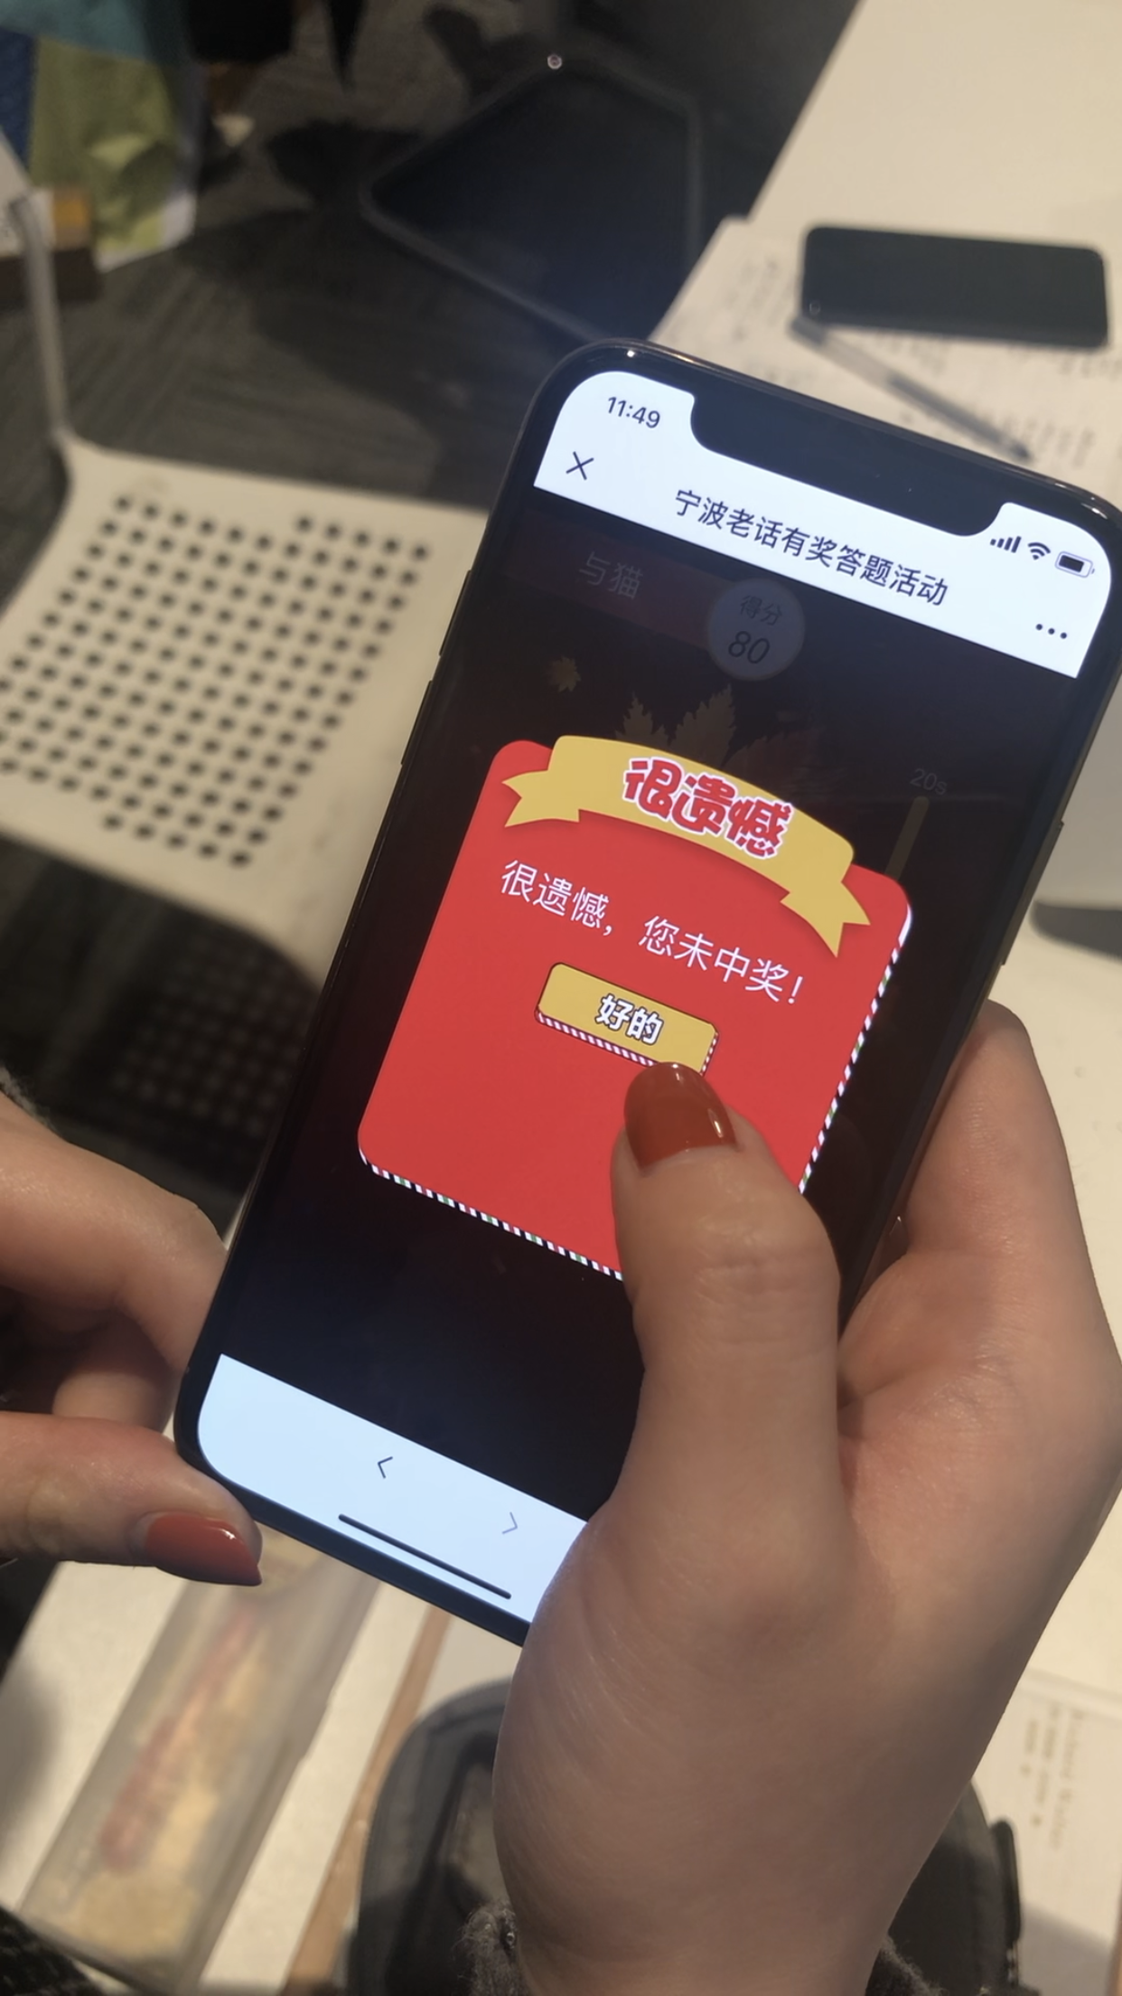
弹窗投票
提交并抽奖
中奖
输入手机号
-后台发送短信到手机
文案：
恭喜中奖
请输入手机号码，查收代金券兑换码~
没抽到
恭喜中奖

Slide 7
优惠卷生成：3个字母+6个数字
中奖短信：【领航行动-人人都是哥伦布】恭喜获得河清坊100元代金券！代金券兑换码为：JNW265483。领奖时间：12月X日-12月X日领奖地点：宁波文化广场客服中心。快约上小伙伴一起来探索河清坊吧~
后台设定每个手机号只能参与一次投票
投票中途退出需要重新投票；投票完成退出页面重新进入直接进入投票页面

Slide 8
视频脚本
时长约：1分30秒
面向人群：宁波新中产阶级
视频主题：增加曝光河清坊

